Slide 1
Enpam, previdenza e assistenza
per gli iscritti neo abilitati

Slide 2


Quanti siamo
Bilancio Consuntivo 2022
 | DONNE | UOMINI | TOTALE
MEDICI CHIRURGHI | 162.166 | 149.196 | 311.362
ODONTOIATRI | 13.889 | 23.053 | 36.942
DOPPIO ALBO | 3.415 | 14.035 | 17.450
STUDENTI | 2.994 | 2.290 | 5.284
TOTALE | 182.464 | 188.574 | 371.038

Slide 3
I nostri numeri
Bilancio consuntivo 2022
CONTRIBUTI + € 3,49 miliardi
PRESTAZIONI - € 2,86 miliardi
PATRIMONIO:
da bilancio consuntivo
25,3
miliardi
di euro
SALDO PREVIDENZIALE
+ € 627 milioni
COSTI
- € 70 milioni
INVESTIMENTI PATRIMONIALI
- € 377 milioni
Valore stimato
a mercato
UTILE 2022
179
milionidi euro
26,1
miliardi
di euro
Riserva legale
9,5
anni

Slide 4


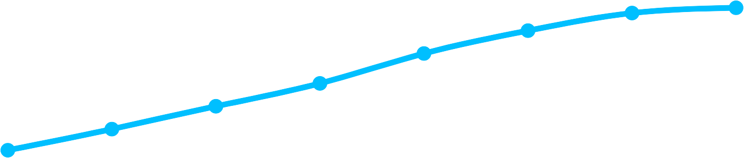

Gli Investimenti
Anche nel 2022 Enpam si conferma la più grande
cassa pensionistica d’Italia, con un patrimonio
totale pari a 25,3 miliardi di euro e un utile di esercizio
pari a 179 milioni di euro
UTILE 2022
179
milioni
di euro
25
25,3
24
22.7
21
19.7
18.4
17,2

Slide 5
OGNI LAVORATORE È ISCRITTO A:
1
2
AGO (ASSICURAZIONE
GENERALE E OBBLIGATORIA)
FORME SOSTITUTIVE DELL’AGO
Lavoratori dipendenti del settore privato (FPLD - fondo pensione lavoratori dipendenti),
i lavoratori autonomi e parasubordinati (gestioni speciali e gestione separata)
Particolari categorie di lavoratori dipendenti del settore privato (es, ex dipendenti di azienda elettrica, telefonica ecc.)
3
4
FORME ESCLUSIVE DELL’AGO
CASSE PROFESSIONALI
Iscritti tutti lavoratori dipendenti del settore pubblico (un tempo gestite dall’INPDAP)
19 Casse alle quali sono iscritti i liberi professionisti e alcuni lavoratori per integrare i contributi versati all’AGO.

Slide 6


Contributi
Fiscalità
Proventi degli investimenti
Contributi
Fiscalità

Slide 7
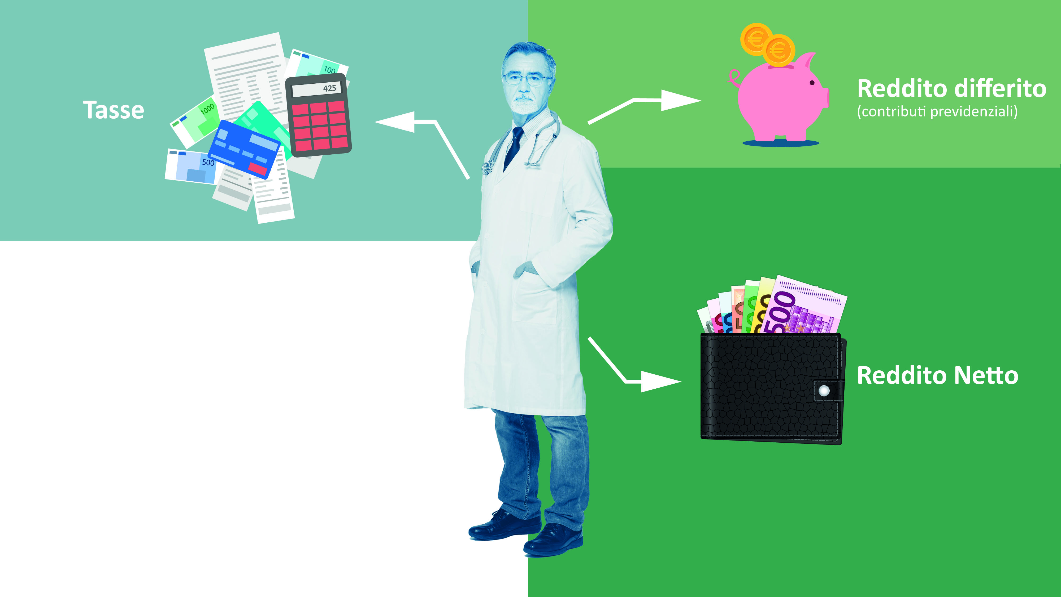
REDDITO PROFESSIONALE

Slide 8
Il medico o l’odontoiatra produce due tipi di reddito professionale:
da lavoro autonomo;
da lavoro dipendente.
Data la coincidenza tra imponibile fiscale e imponibile previdenziale,
l’Enpam ha l’obbligo della tutela previdenziale del reddito da lavoro
autonomo (libera professione, convenzione, intramoenia).
I fondi di previdenza Enpam sono tutti per legge a iscrizione obbligatoria.

Slide 9
ORGANIZZAZIONE DEI FONDI DI PREVIDENZA ENPAM
2
Fondo
generale
Fondo dei convenzionati
e degli accreditati
FONDI
5
Quota A
Quota B
MMG
Specialisti
Ambulatoriali
Specialisti
esterni
GESTIONI

Slide 10
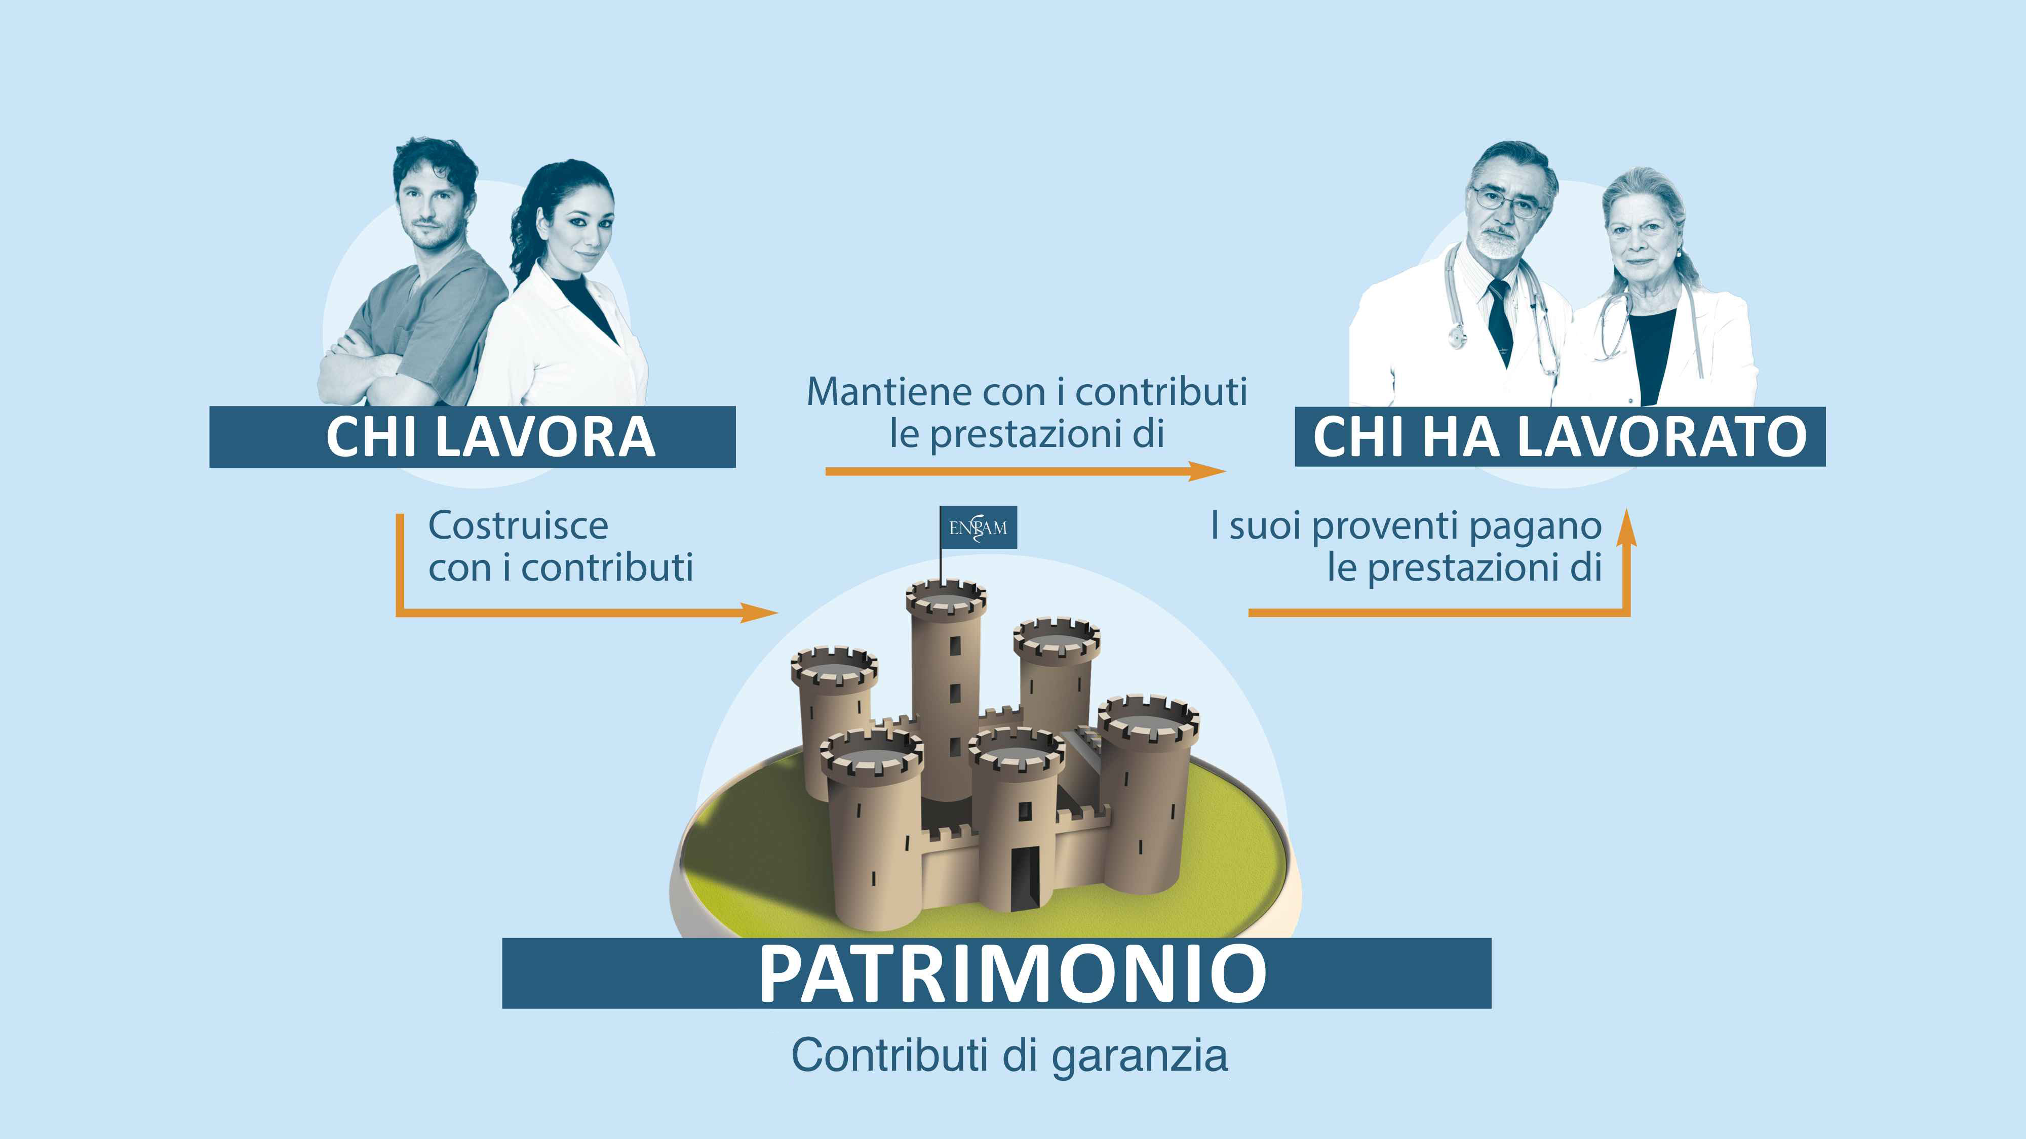

LA CONTRIBUZIONE è OBBLIGATORIA
PERCHÉ

Slide 11
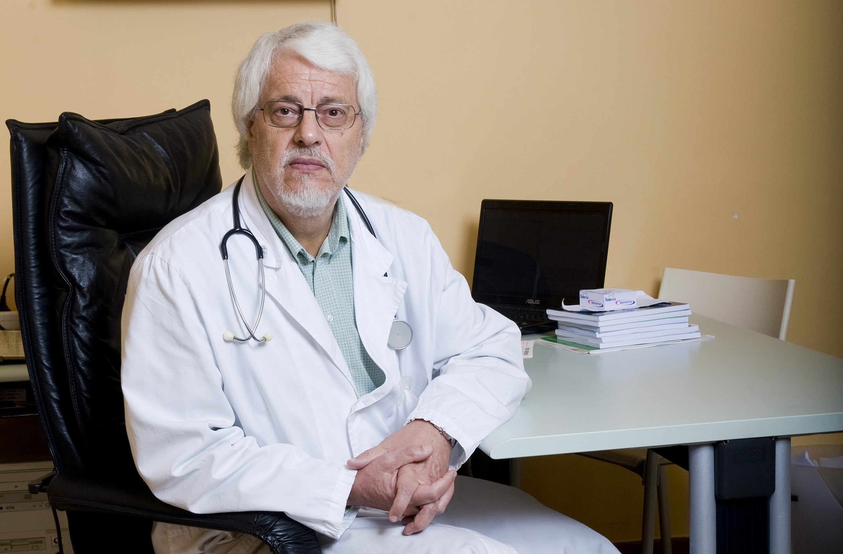
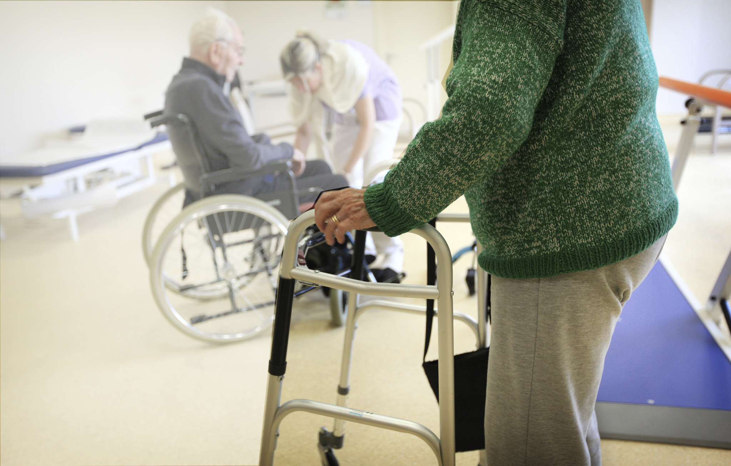
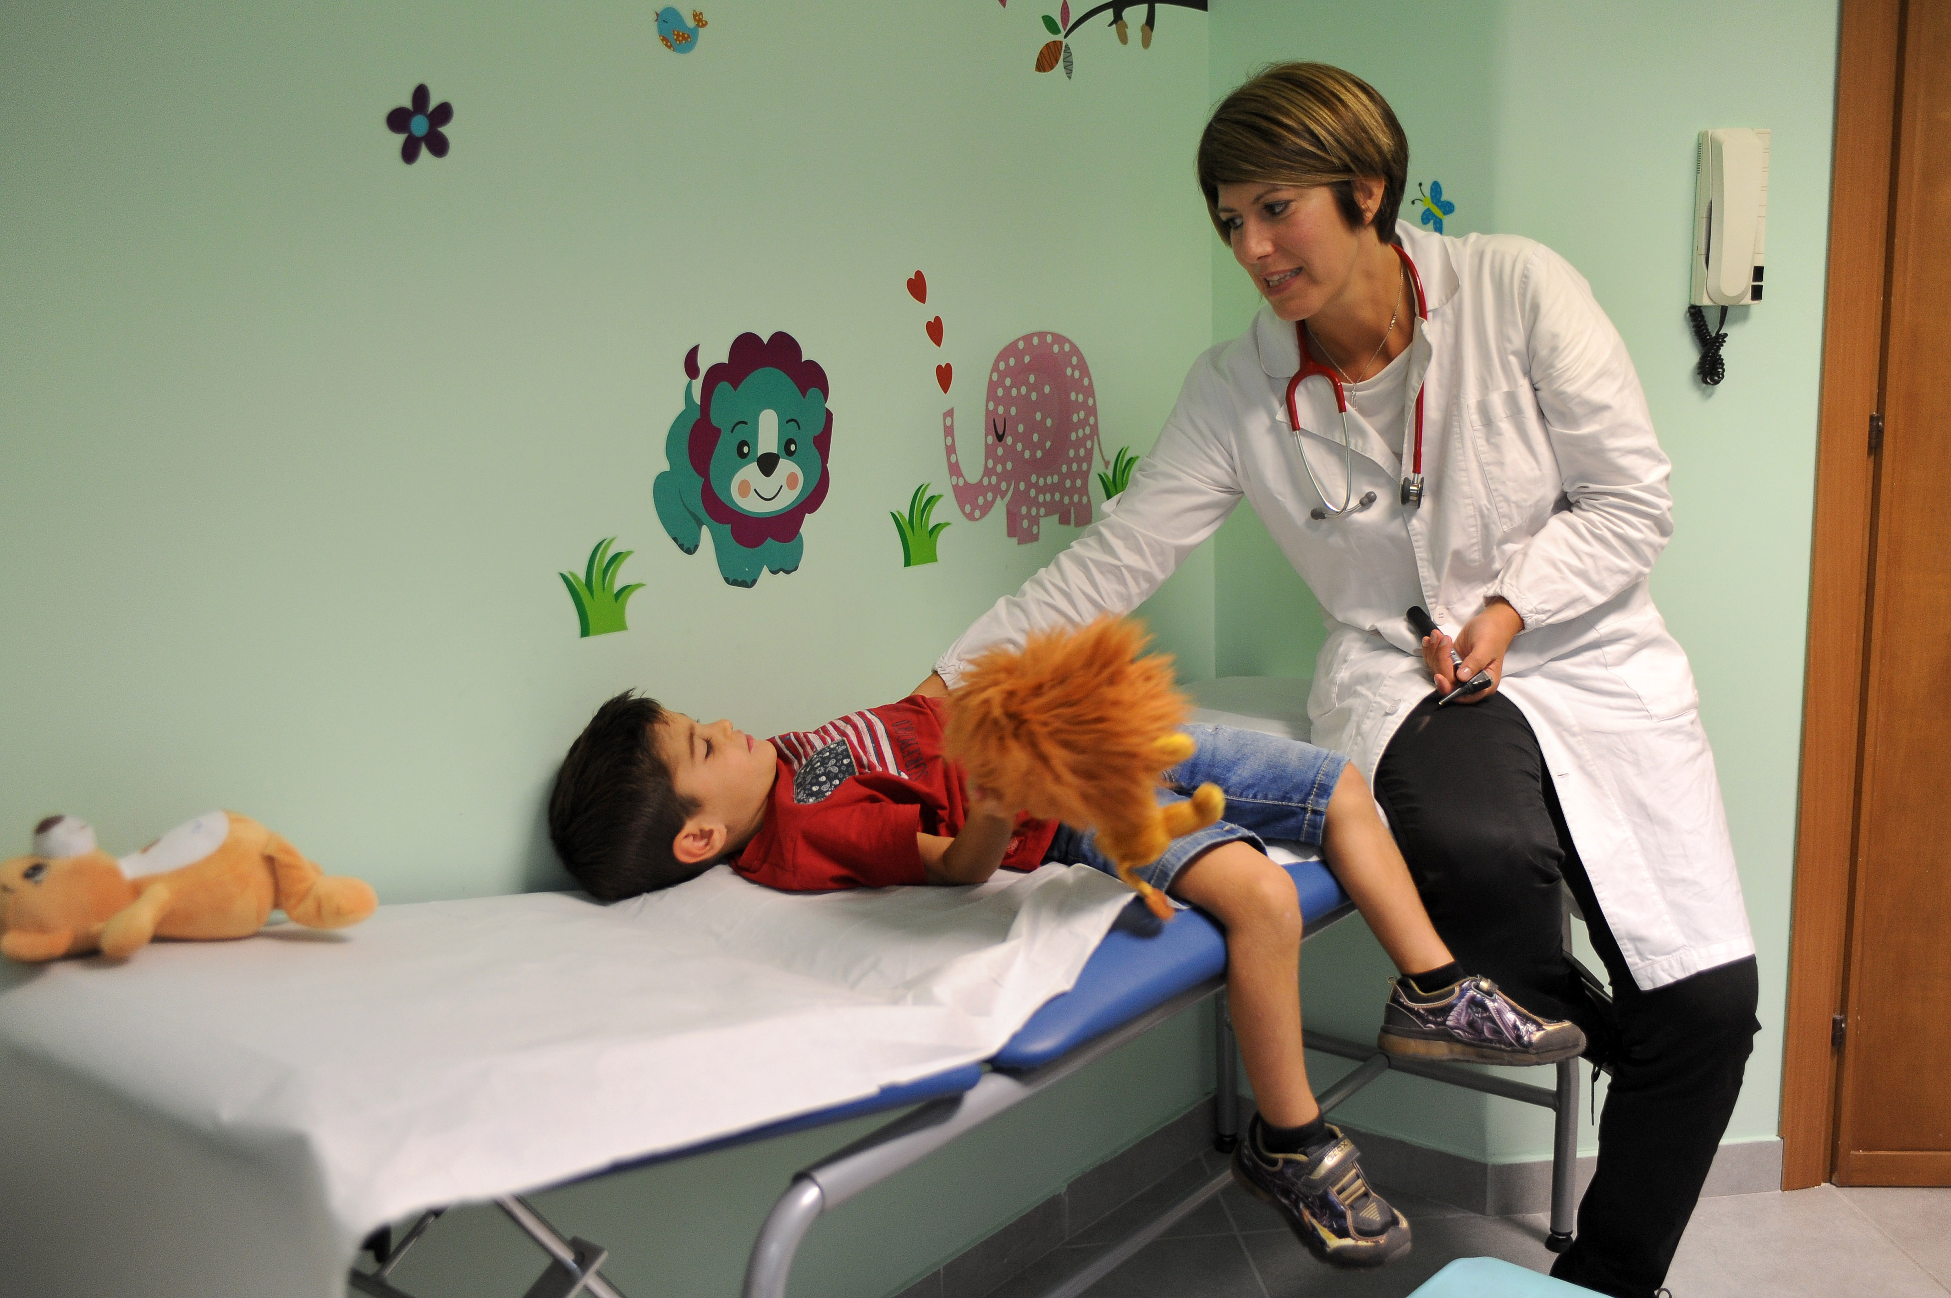
PREVIDENZA
PENSIONI
ASSISTENZA
IN CASO DI BISOGNO
WELFARE
A SOSTEGNO DI PROFESSIONE,
SALUTE E FAMIGLIA
Notes:
Di cosa si occupa la Fondazione:
di previdenza, cioè il pagamento delle pensioni, incluse quelle di inabilità;
di assistenza con le misure in caso di disagio, calamità naturale, la retta per le case di riposo o la long term care;
del welfare a sostegno della professione, della salute e della famiglia: si occupa quindi dei sussidi per la maternità, per la genitorialità, dell’accesso al credito (mutui prima casa e studio professionale).
Queste tre componenti cercano di completare un quadro dove l’iscritto ha un sostegno in tutte le fasi della vita, sia lavorativa che post lavorativa, con l’inedito interesse anche alla parte pre-lavorativa degli studenti.

Slide 12
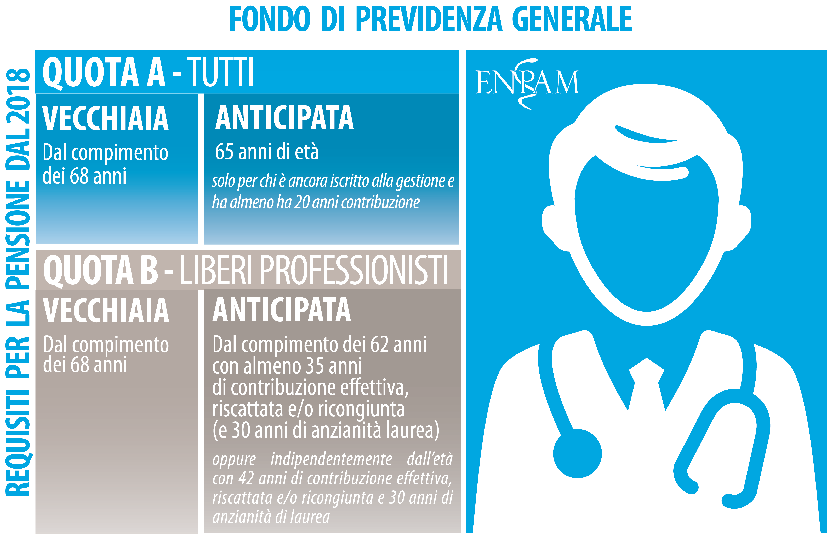

Slide 13


Slide 14


COSTI E ALIQUOTE 2024
QUOTA A
Studenti | 140,47 euro
Fino a 30 anni | 280,93 euro
Fra 30 e 35 anni | 545,28 euro
Fra 35 e 40 anni | 1.023,24 euro
Oltre i 40 anni | 1.889,75 euro
FONDO DELLA MEDICINA CONVENZIONATA E ACCREDITATA
 | ALIQUOTA
Medici di medicina generale | 26%
Pediatri | 25%
Specialisti ambulatoriali e Medicina dei servizi | 32,65%
Specialisti esterni a visita | 26%
Specialisti esterni a prestazione | 20%
QUOTA B
 | ALIQUOTA
Liberi professionisti | 19,5%
Pensionati, medici convenzionati, ospedalieri extramoenia e specializzandi | 9,75%
Ospedalieri intramoenia e iscritti al corso Mmg | 2%

Slide 15
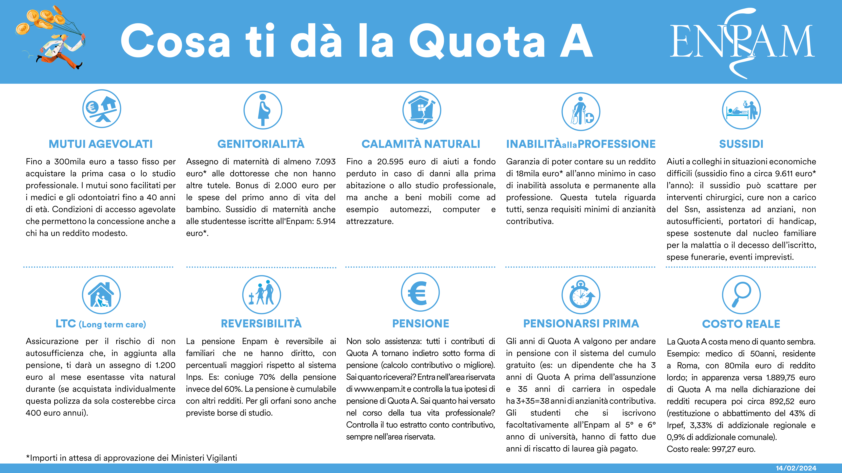

Slide 16


MUTUI AGEVOLATI
Fino a 300mila euro a tasso fisso per acquistare la prima casa o lo studio professionale.
L’agevolazione non riguarda tanto il tasso di interesse, ma soprattutto le condizioni di accesso poiché, a differenza di quelle delle banche, permettono di ottenere un mutuo anche a chi ha un reddito modesto.
Il mutuo acceso con l’Enpam può essere in seguito trasferito a una banca (es: per avere interessi più bassi).
Notes:
Pagando la Quota A è quindi possibile accedere a un mutuo per acquistare la prima casa o lo studio professionale, con un’anzianità contributiva davvero minima (un anno), e con requisiti di reddito che qualsiasi banca rifiuterebbe come insufficienti.
La cifra massima che si può richiedere è di 300mila euro per la casa o per lo studio professionale, mentre si possono chiedere 150mila euro per la ristrutturazione.
I requisiti reddituali sono stati pensati per permettere anche a uno specializzando o un corsista in formazione di medicina generale di ottenere un mutuo con 20mila euro di reddito. Quale banca concederebbe un mutuo con queste garanzie?

Slide 17
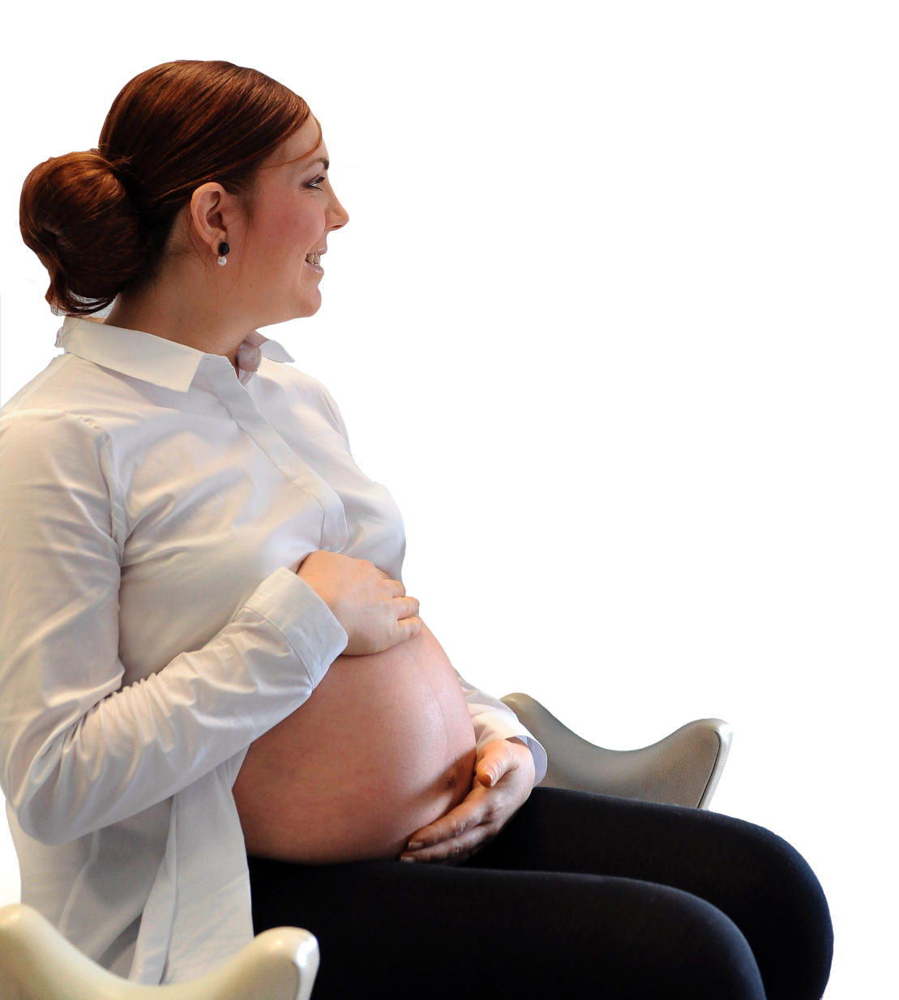
TUTELA DELLA GENITORIALITÀ
CONTRIBUTO VOLONTARIO
È possibile fare versamenti volontari in caso
di periodi scoperti da contribuzione a causa dell’interruzione dell’attività
STUDENTI DAL V ANNO DI CORSO
Sussidio per maternità, adozione, aborto pari
all'indennità minima prevista per ciascuna fattispecie
BONUS BEBÈ
€ 2.000 per le spese di baby sitter e nido entro i primi 12 mesi di vita del bambino; bonus doppio per le libere professioniste (possono chiederlo anche i padri).
INDENNITÀ DI MATERNITÀ
Fino a 29.571,10 euro per l’indennità di maternità; per i soggetti con reddito basso l’indennità minima è di 7.093,89 euro (tre mesi di maternità in più per le libere professioniste con un reddito inferiore 9.280,21 euro).
GRAVIDANZA A RISCHIO
Indennità giornaliera proporzionale al reddito per un periodo massimo di 6 mesi
LAVORATRICI PART-TIME
Integrazione dell’indennità
minima anche per loro

Slide 18

SUSSIDI
Aiuti a colleghi in situazioni economiche difficili (sussidio fino a circa 9.611 euro l’anno).
Il sussidio può scattare per interventi chirurgici, cure non a carico del Ssn, assistenza ad anziani, non autosufficienti, portatori di handicap, spese sostenute dal nucleo familiare per la malattia o il decesso dell’iscritto, spese funerarie, eventi imprevisti.

Slide 19

CALAMITÀ NATURALI
Fino a 20.595 euro di aiuti a fondo perduto in caso di danni prima abitazione o allo studio professionale, ma anche a beni mobili come ad esempio automezzi, computer e attrezzature.

Slide 20

INABILITÀ ALLA PROFESSIONE
Garanzia di poter contare su un reddito di 18mila euro all’anno minimo in caso di inabilità assoluta e permanente alla professione.
Questa tutela riguarda tutti, senza requisiti minimi di anzianità contributiva.
Notes:
Può succedere purtroppo che un evento sfortunato possa rendere un iscritto inabile in modo assoluto e permanente alla professione, cioè che da un momento all’altro non possa più fare il medico o il dentista.
Anche in questo caso, dal momento in cui ci si iscrive all’Enpam, si è garantiti con una pensione di 15mila euro all’anno minimo. Non serve alcun requisito di anzianità contributiva, la tutela copre tutti da subito: anche se – malauguratamente si subisse un incidente il giorno in cui si va a lezione, anche prima di aver pagato un solo euro di contributi all’Enpam. È questo il vantaggio di essere inseriti in un sistema di solidarietà di categoria.

Slide 21

LONG TERM CARE
Assicurazione per il rischio non autosufficienza che, in aggiunta alla pensione, darà un assegno di 1.200 euro al mese esentasse vita natural durante.
Se acquistata individualmente questa polizza da sola costerebbe circa 400 euro annui.
Notes:
In caso di perdita della capacità di svolgere quelle azioni quotidiane che siamo abituati a fare in modo autonomo. Anche per il rischio di non autosufficienza, la Quota A garantisce un assegno di 1.200 euro esentasse, vita natural durante, che si aggiunge alla pensione.
Una polizza del genere costerebbe da sola circa 400 euro l’anno, con l’iscrizione all’Enpam è compresa nella Quota A.

Slide 22


REVERSIBILITÀ
La pensione Enpam è reversibile ai familiari che ne hanno diritto, con percentuali maggiori rispetto al sistema Inps.
Esempio: coniuge: 70% della pensione invece del 60%. La pensione è cumulabile con altri redditi. Per gli orfani sono anche previste borse di studio.
Notes:
La pensione Enpam, sia quella di Quota A sia le altre, in caso di decesso del pensionato passa ai familiari.
Ma se con l’Inps la pensione è decurtata del 40%, con l’Enpam si mantiene il 70% della pensione originaria. Inoltre per gli orfani sono previste delle borse di studio per la frequenza in istituti che vanno dalle scuole medie all’università.

Slide 23

PENSIONE
La Quota A non garantisce solo una lunga lista di prestazioni assistenziali: infatti tutti i contributi versati tornano indietro sotto forma di pensione (calcolo contributivo o migliore).
Notes:
Oltre a questo elenco di prestazioni assistenziali non bisogna dimenticare che la Quota A garantisce una pensione in cui i contributi sono valorizzati meglio di quanto lo sarebbero se si versasse lo stesso importo all’Inps.

Slide 24

LA QUOTA A PER ANDARE IN PENSIONE PRIMA
Gli anni di Quota A valgono per andare in pensione con il sistema del cumulo gratuito
Gli studenti che si iscrivono facoltativamente all’Enpam al 5° e 6° anno di università, hanno di fatto due anni di riscatto di laurea. Sono coperti anche gli anni fuori corso.
Notes:
Dal punto di vista contributivo, la Quota A è utile anche per andare in pensione prima utilizzando il cumulo gratuito dei contributi. Infatti gli anni in cui si versa solo la Quota A contano come gli altri anni in cui si è versato in altri fondi, in modo da raggiungere il requisito della pensione.
Per esempio, un ospedaliero o un medico dipendente che ha tre anni di Quota A prima di essere assunto e 35 anni di anzianità contributiva all’Inps come dipendente, raggiunge i 38 anni che sono il requisito contributivo minimo per la pensione anticipata in cumulo. Gli studenti degli ultimi due anni di corso che si iscrivono all’Enpam guadagnano con di 10 euro al mese due anni di anzianità contributiva. Solo all’Enpam questo è possibile.

Slide 25
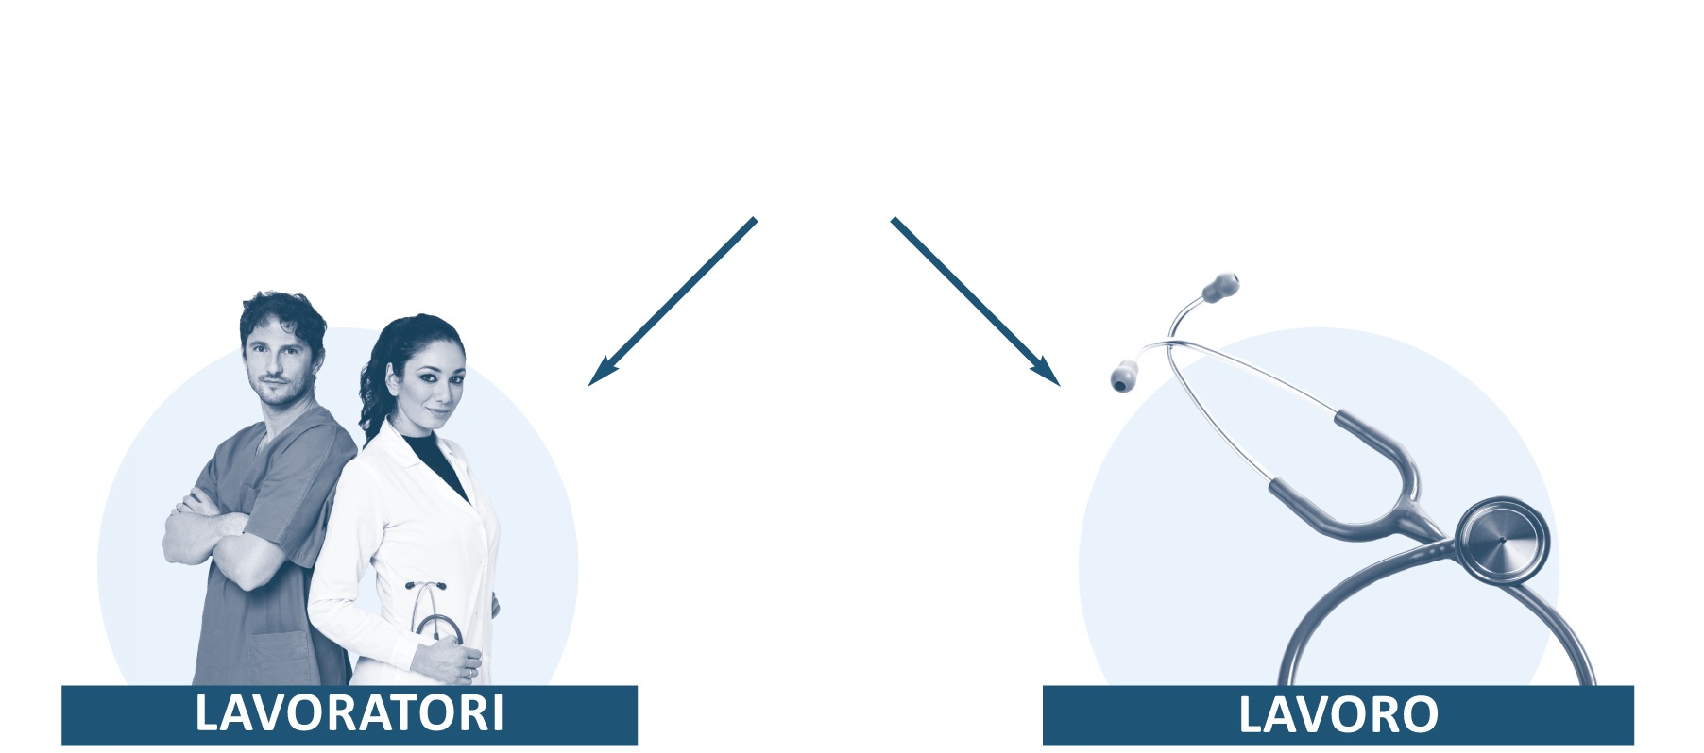
A FAVORE DEI GIOVANI (E NON SOLO)
INIZIATIVE STRATEGICHE
<
Progetto quadrifoglio
Anticipo delle prestazioni previdenziali (App)
Rateazione dei contributi
u
Investimenti mission related
(tra cui investimenti in RSA)
Social impact bond
u
u
u
u

Slide 26
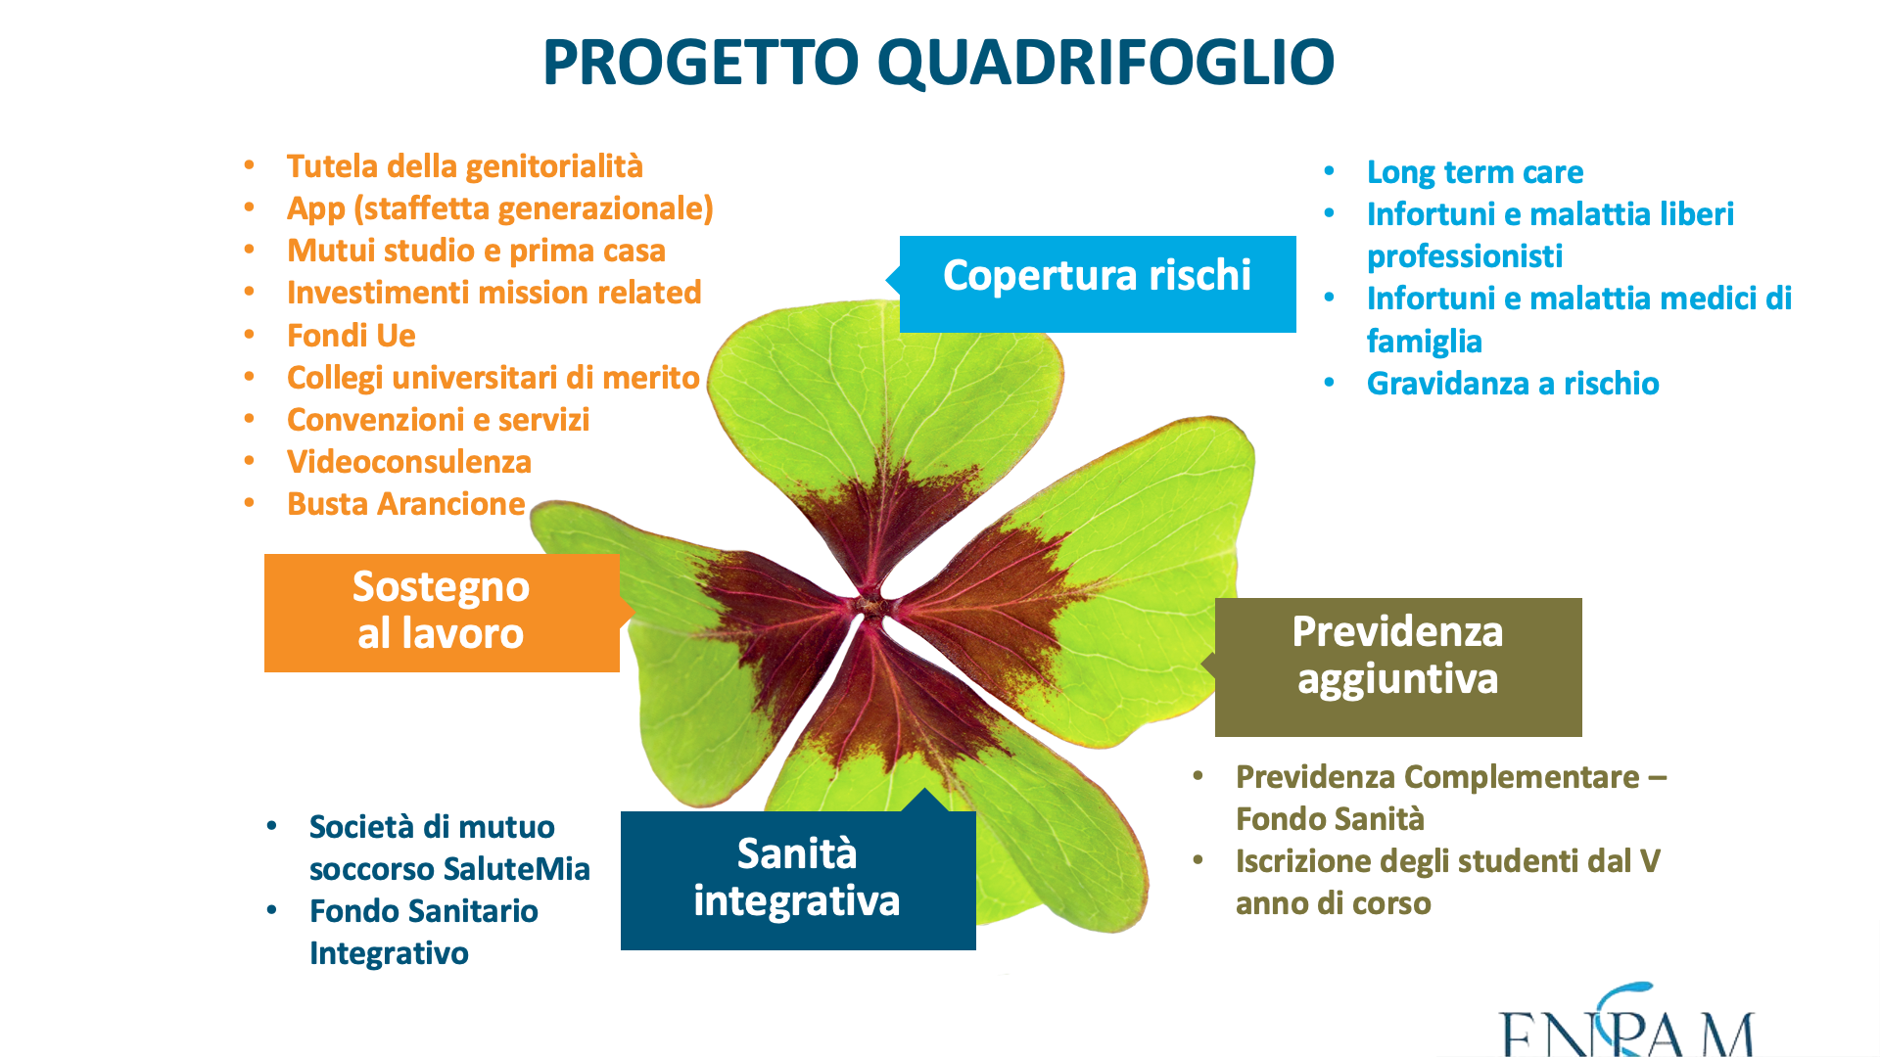

Slide 27





HJH
JKJKJ
asasa
klk
askdjJJ
RSA e
SENIOR HOUSING
ATTREZZATURE
STUDENTATI
INVESTIMENTI
MISSION RELATED
STRUTTURE
ASSISTENZIALI
TECNOLOGIA
SANITARIA

Slide 28
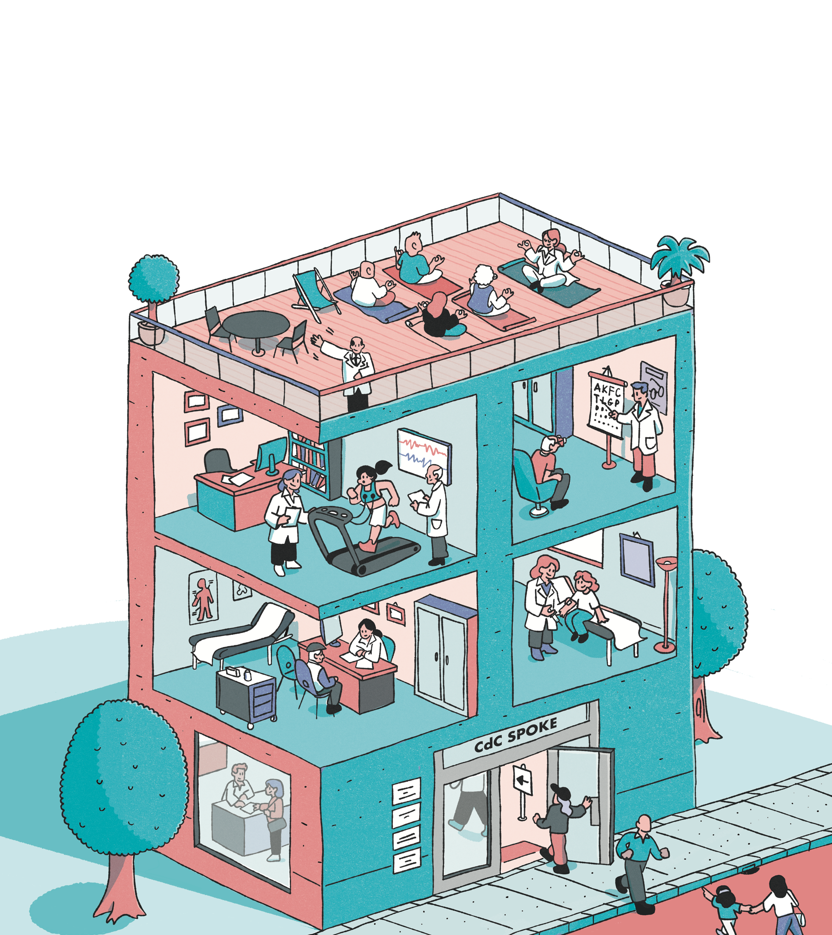
CASE DI COMUNITÀ «SPOKE»
Per i medici: aggregazione per ampliare studi già esistenti o costituirne di nuovi
Per i cittadini: vicinanza e fiduciarietà
Per il Ssn: gratuità
Per il Paese: effetto palla di neve
E per la motivazione professionale: appagamento

Slide 29


ACQUISTO IN LEASING
LOCAZIONE
da un fondo immobiliare
con l’assistenza del fondo PMI e il credito d’imposta
1 – il Team di medici individua, in linea con la programmazione nazionale e aziendale, l’immobile da destinare a CdC Spoke
2 – il fondo acquista l’immobile individuato
3 – il fondo ristruttura e attrezza la CdC Spoke
4 – il fondo concede in locazione la CdC Spoke al Team di medici
1 – il Team di medici individua, in linea con la programmazione nazionale e aziendale, l’immobile da destinare a CdC Spoke
7 – il Team di medici riceve il credito d’imposta su leasing immobiliare e attrezzature
2 – il fondo acquista l’immobile individuato
6 – il fondo PMI sottosezione ENPAM garantisce la locazione finanziaria al Team di medici
3 – il fondo ristruttura e attrezza l’immobile
5 – la società di leasing effettua la locazione finanziaria al veicolo scelto dal Team di medici
4 – il fondo cede in leasing l’immobile e le attrezzature con l’intervento di una società di leasing

Slide 30



Case di Comunità Spoke
Una rete integrata e tecnologicamente avanzata di studi medici multiprofessionali
Nuova applicazione mobile
a supporto dei medici
interessati al progetto

Slide 31

Una nuova piattaforma Enpam sviluppata per:
  Rendere comprensibili e accessibili i temi della Salute Digitale
  Supportare medici e odontoiatri nell'adozione dei nuovi strumenti digitali nella loro pratica clinica professionale

Slide 32
È un portale web dedicato alla formazione/informazione su innovazione e tecnologia, costruito sulle specifiche esigenze professionali del medico e odontoiatra italiano, volto a potenziarne le competenze manageriali, gestionali, comunicazionali e tecnologiche.
All’interno del portale è possibile trovare un’offerta di contenuti e di esperienze sulla Sanità digitale, finalizzata a sostenere la professione nella sua transizione verso il futuro della pratica clinica, medica e odontoiatrica.

Slide 33

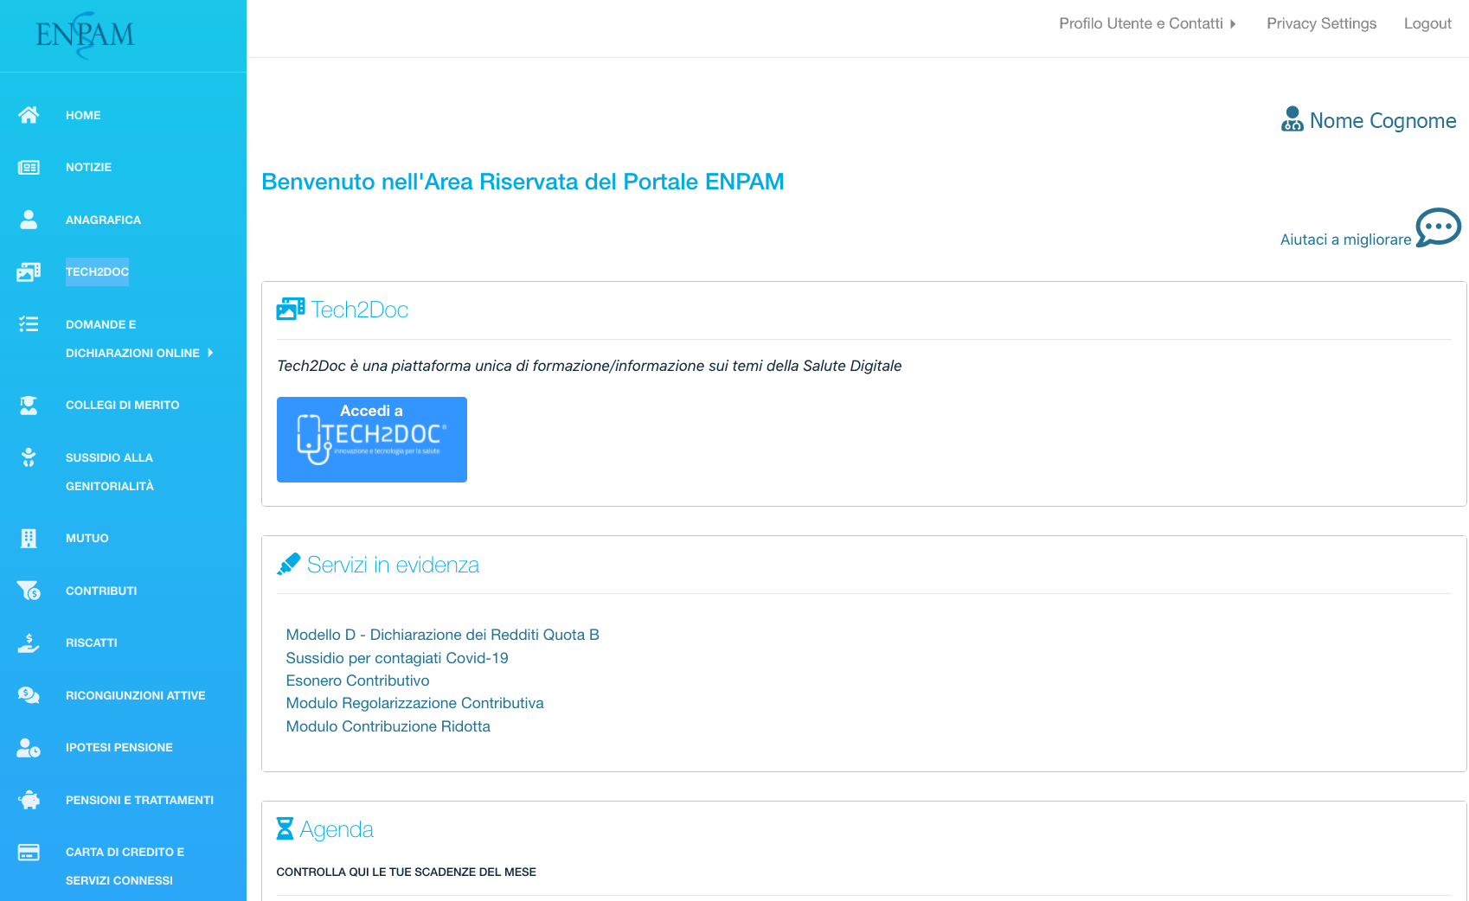
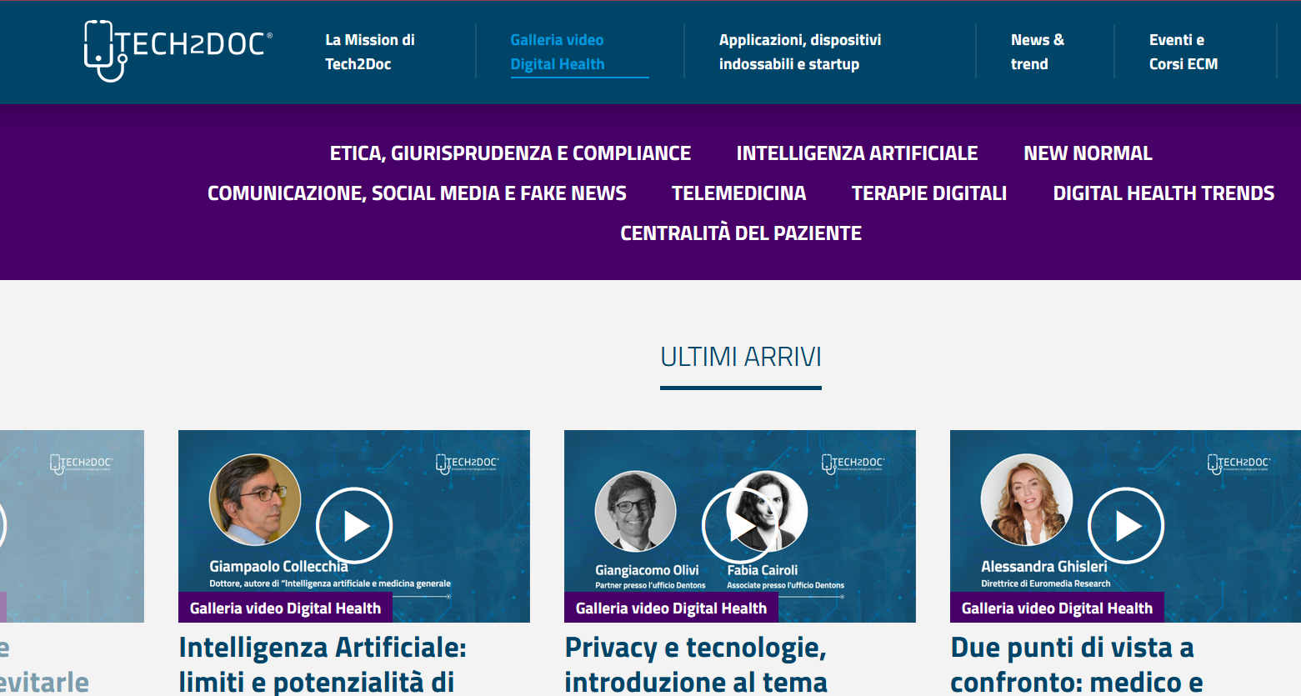

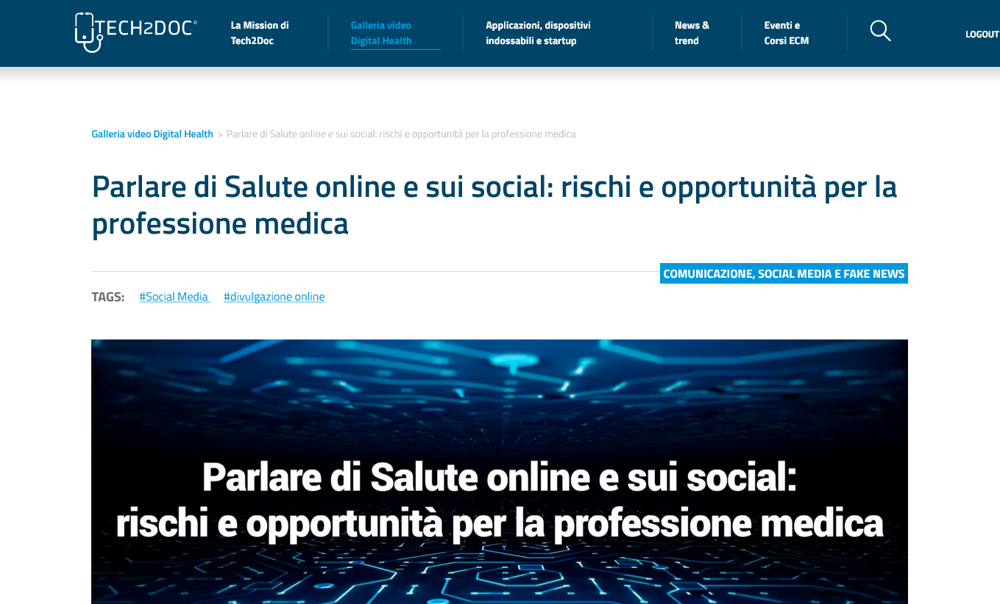

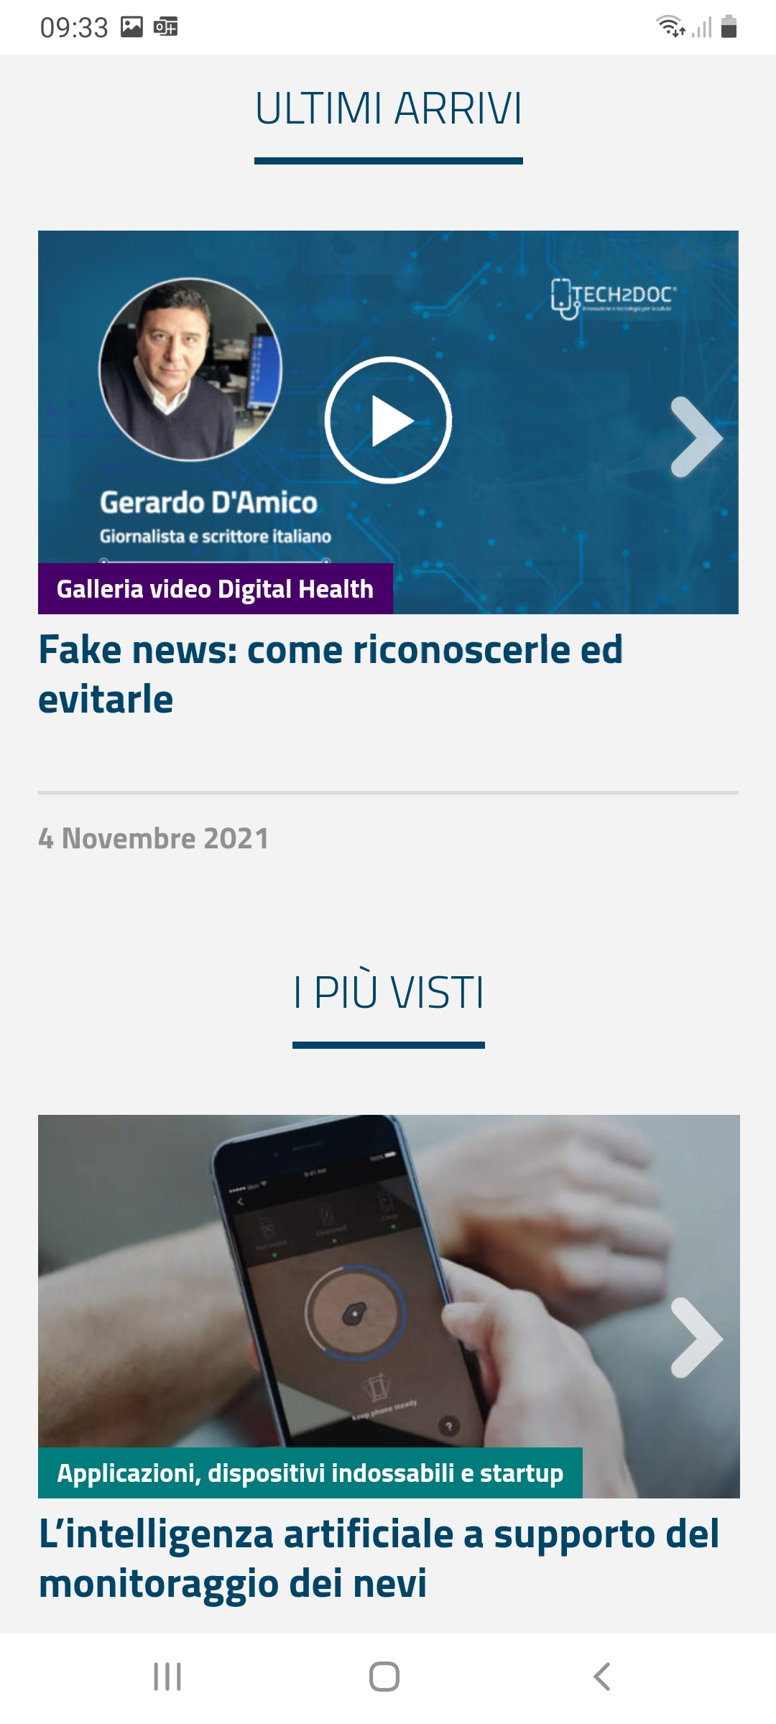
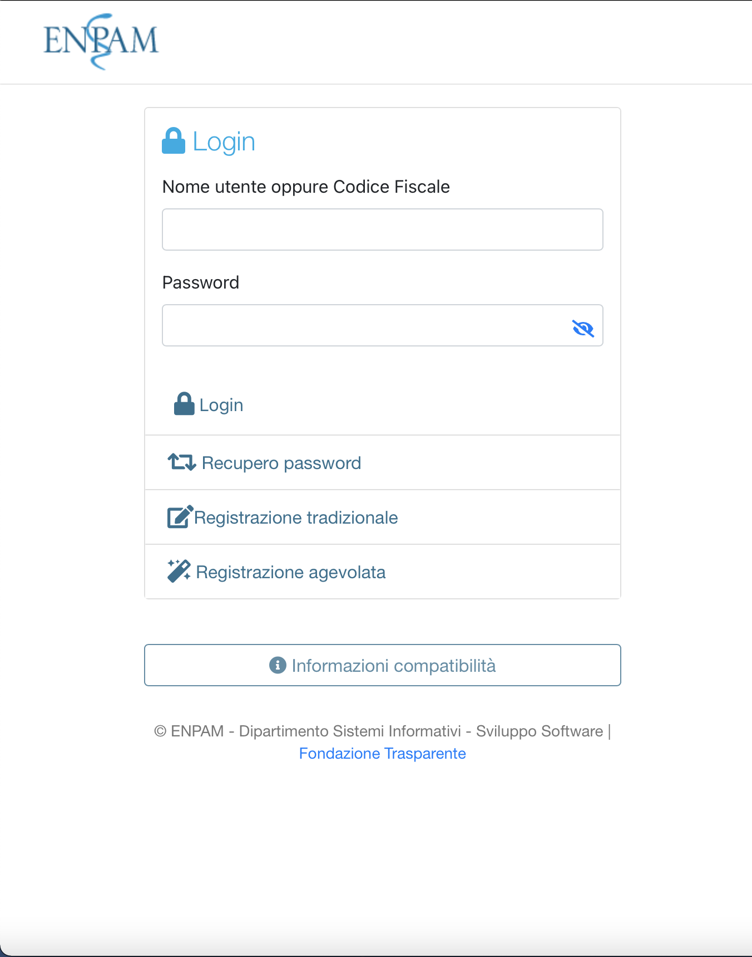
COME SI ACCEDE?
Tramite il link presente nell’area riservata
del portale dell’Enpam
Oppure direttamente attraverso il sito www.tech2doc.it utilizzando le credenziali dell’area riservata
del portale Enpam

Slide 34
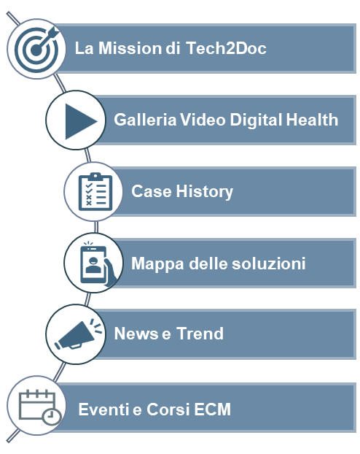

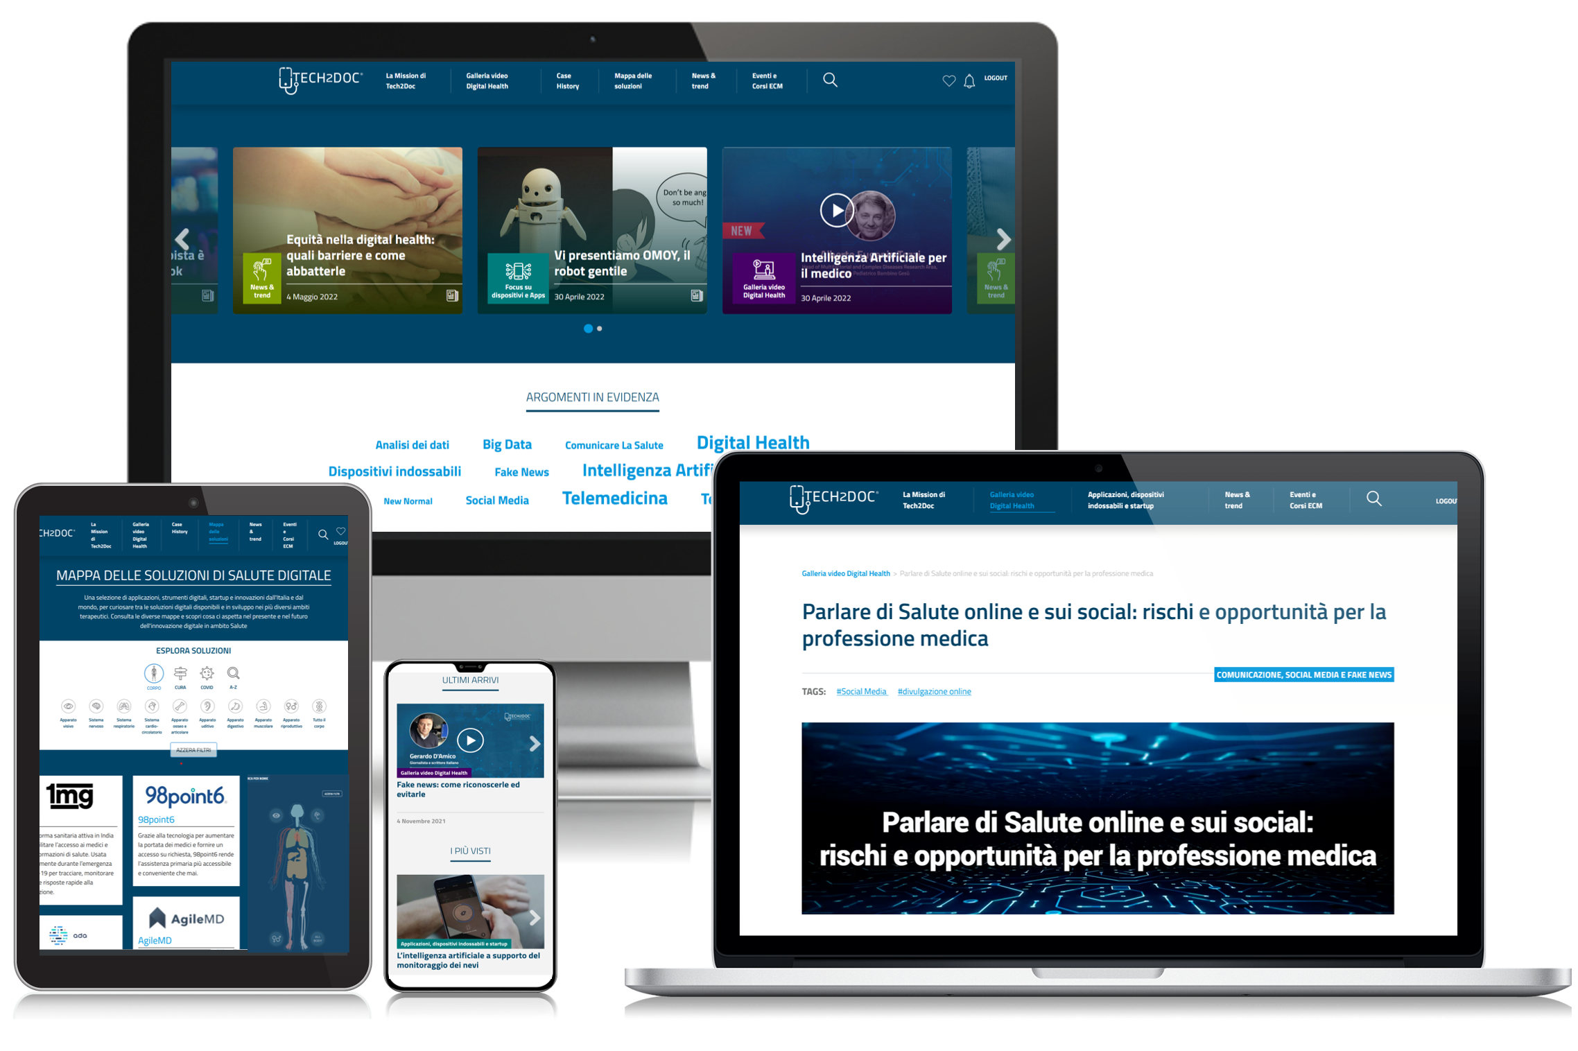
IL PORTALE SI ARTICOLA IN 6 DISTINTE SEZIONI
Gli obiettivi della piattaforma,
il tutorial di utilizzo,
la visione sul futuro della salute.
Live-webinar, video illustrative,
video-interviste, workshop, etc.
Recensioni su App, Device, Wearable, Startup, etc.
Tool interattivo per la raccolta di app, startup, piattaforme nel settore della Salute Digitale.
News di Innovazione, report interviste ed interventi dai principali eventi internazionali.
Lista di eventi e corsi ECM promossi direttamente da T2D oppure
da partner esterni.

Slide 35

NOVITÀ
REGOLAMENTARI
FONDOSANITÀ
ISCRIZIONE GRATIS ANCHE PER GLI STUDENTI
Grazie a un contributo messo a disposizione dall’Enpam, medici e dentisti di età inferiore a 35 anni possono aprire una posizione presso FondoSanità senza pagare i costi di ingresso
Niente costi di ingresso

Slide 36
COS’È FONDOSANITÀ
È un sistema di previdenza complementare collettiva a capitalizzazione, ove ognuno rimane titolare del patrimonio versato e del rendimento prodotto negli anni dagli investimenti.
È un Fondo chiuso limitato alla categoria professionale degli esercenti le professioni sanitarie
È a contribuzione definita: il livello di prestazione verrà definito quando si andrà in pensione, senza dover ogni anno adeguare la contribuzione alla prestazione che si vuole ottenere.

Slide 37
LA CONTRIBUZIONE:
Contributo libero e volontario
Le quote versate dall’iscritto affluiscono in un conto individuale
L’iscritto può decidere di variare nel tempo l’entità dei suoi contributi
Ogni aderente in base all’età, alla disponibilità finanziaria e alla propensione al rischio può scegliere:
Il comparto che meglio risponde alle sue esigenze previdenziali e tale scelta può essere cambiata con il solo obbligo di permanenza di almeno 1 anno nello stesso comparto.
Di suddividere i flussi contributivi anche su diverse linee indicando le rispettive quote.

